Slide 1
계층적 디텍션과 옵티컬 플로우를 활용한 자율 주행 보조 알고리즘 중간 발표
ObjectCounters
김윤희, 서민경, 김현정

Slide 2
Table of Contents
01
02
03
04
05
06
팀 소개
프로젝트 개요
개발 필요성 및 목적
세부기능 및 시스템 구성도
적용 기술
진행상황

Slide 3
01
팀 소개
팀명 : ObjectCounters
팀원 및 역할 : 김윤희 – 객체 탐지 및 옵티컬 플로우를 활용한 차량 감지 알고리즘
서민경 – 계층적 구조의 알고리즘으로 차량과 방향지시등 그룹화
김현정 – 데이터 구축 및 방향지시등 on/off 알고리즘

Slide 4
02
프로젝트 개요
주제 : 계층적 디텍션과 옵티컬 플로우를 활용한 자율 주행 보조 알고리즘
부가 설명 : 자율 주행 차량이 주변 상황을 실시간으로 분석하여 안전한
주행 경로를 설정할 수 있도록 하는 객체 탐지 기술
1. YOLO v11을 사용하여 차량과 방향 지시등을 탐지
2. 탐지 결과를 바탕으로 계층적 탐지 알고리즘을 통해 차와 방향지시등 그룹화
3. 방향 지시등 상태와 옵티컬 플로우를 통해 차량 이동 방향을 예측
4. 예측 결과를 바탕으로 주행 보조 시스템을 구축한다.

Slide 5
03
개발 필요성 및 목적
개발 목적: 객체 탐지 기술을 활용하여 자율 주행 차량이 주변 차량의 방향지시등을 정밀하게 인식하고 이를 바탕으로 주행 보조 시스템을 구축하는 것
개발 필요성: 기존 기술은 객체의 행동 예측 능력에서 한계를 보이며, 정확성과 신뢰성 확보를 위한 추가적인 발전이 요구됨. 라이다 등의 비싼 센서 대처를 통한 금전적 효율성 기대됨.
주행 보조 시스템을 통해 자율 주행의 안전성을 강화하여 교통사고 예방 및 주행 안정성 증가가 기대됨

Slide 6
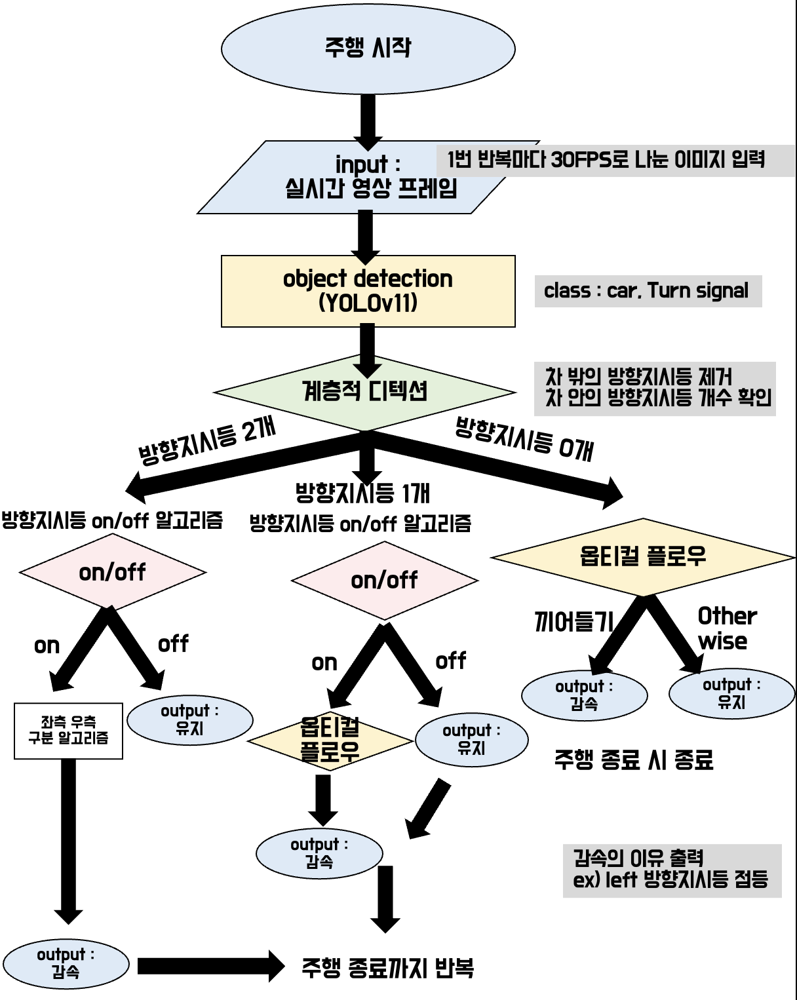
세부 기능 및 시스템 구성도
04
계층적 객체 탐지 알고리즘
: 객체 탐지 모델의 결과를 기반으로, 차량과 방향지시등을 계층적 구조의 알고리즘으로 그룹화
방향지시등 탐지 알고리즘
: 그룹화된 차량과 방향지시등 박스를 분석해 방향지시등의 on/off 상태를 정밀하게 탐지
옵티컬 플로우 기반 방향 예측 알고리즘
: 방향지시등이 감지되지 않거나, 끼어드는 차량을 추적하여 이동 방향을 예측

Slide 7
적용기술
05
1. YOLO v11
: 객체 탐지에 사용하는 모델로 구축된 KITTI 및 BDD 데이터 셋 기반으로 학습
2. IOU
: 객체 탐지 모델의 정확도를 평가하는 데 사용되는 지표로, 예측된 객체 위치와 실제 객체 위치 간의
겹치는 정도를 측정
3. Dense Opticaflow
: 비디오 또는 연속된 이미지 프레임에서 모든 픽셀의 이동 방향과 속도를 추적하여,
프레임 간의 전체적인 움직임을 계산하는 기술
4. Deepsort
: 객체 추적을 위한 고성능 알고리즘으로, 특히 실시간 비디오 분석에서 객체의 위치를 지속적으로
추적하는 데 효과적

Slide 8
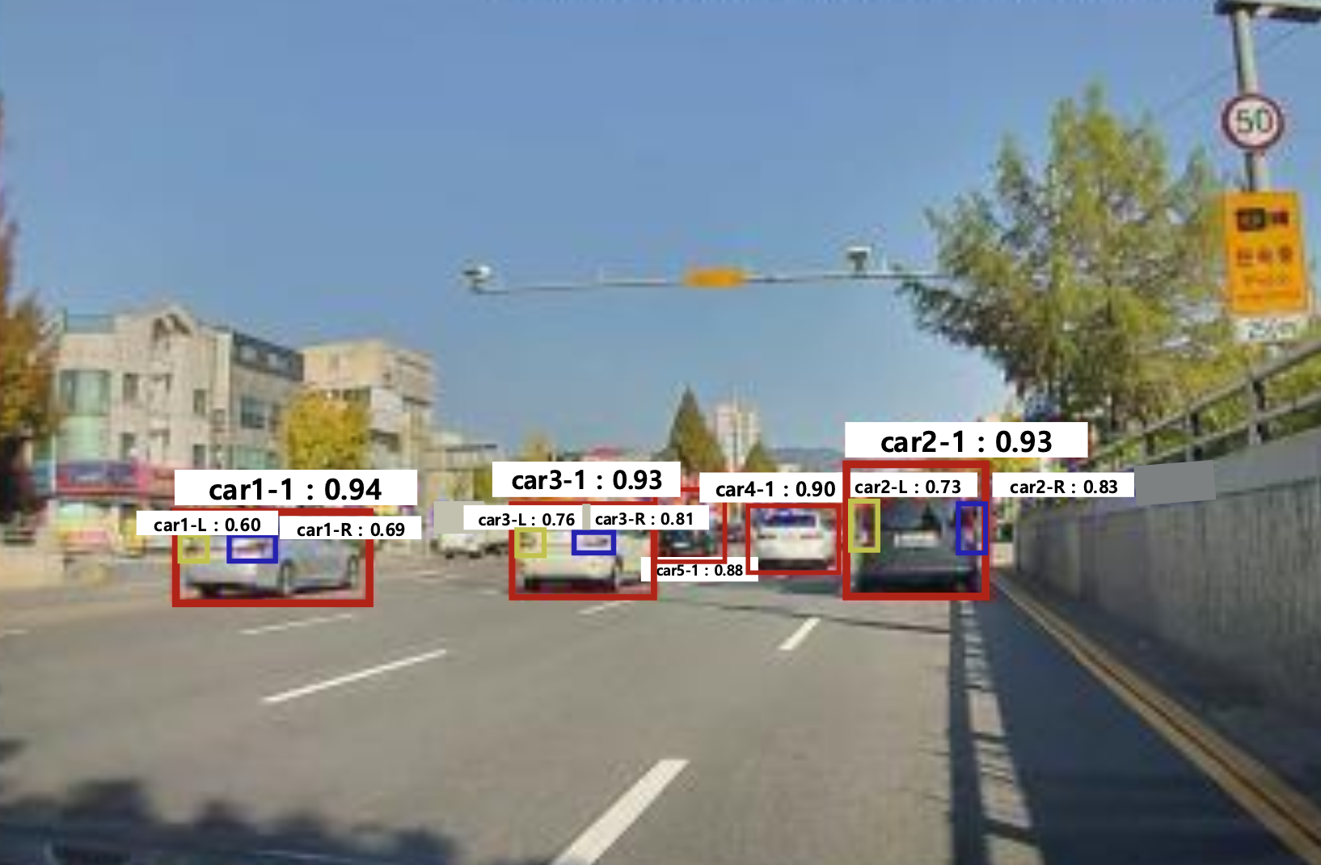
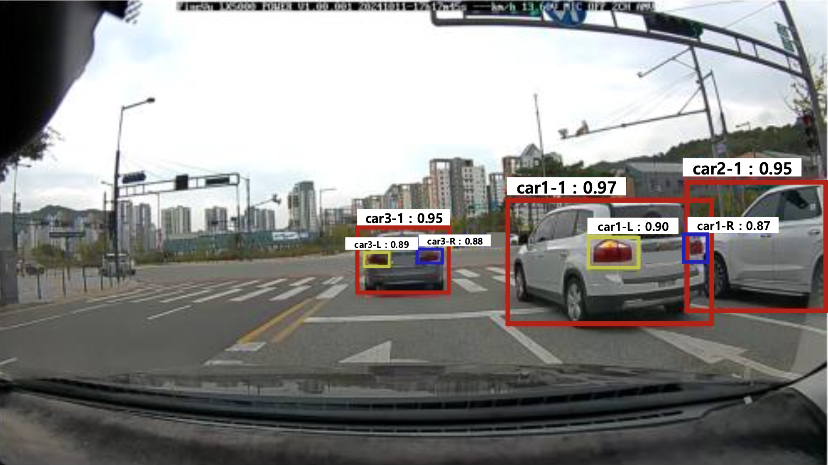
현재 진행 상황
06
계층적 객체 탐지 알고리즘
빨간색 - 차
파란색 - 오른쪽 방향지시등
노랑색 - 왼쪽 방향지시등
초록색 - 그 외

Slide 9
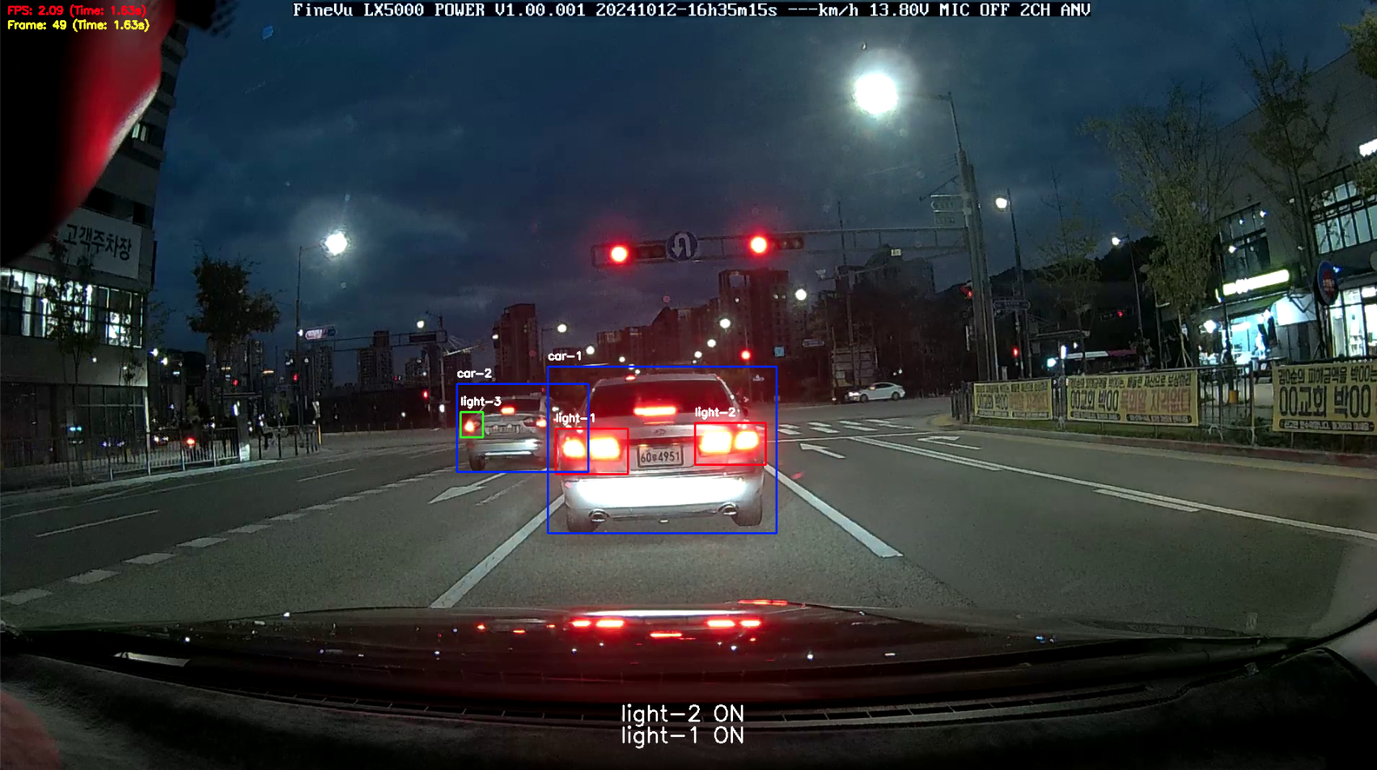
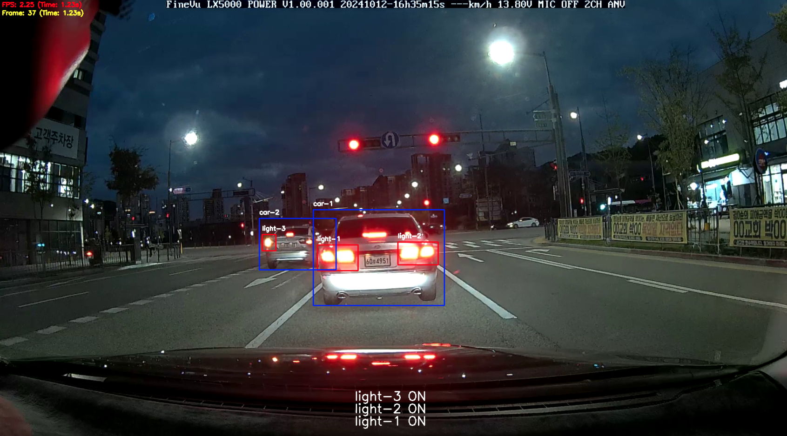
현재 진행 상황
06
방향지시등 탐지 알고리즘
빨간색: 켜진 후면등
초록색: 꺼진 후면등
파란색: 차

Slide 10
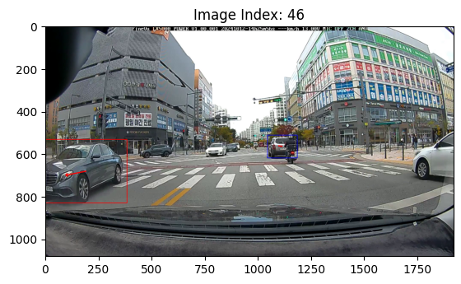
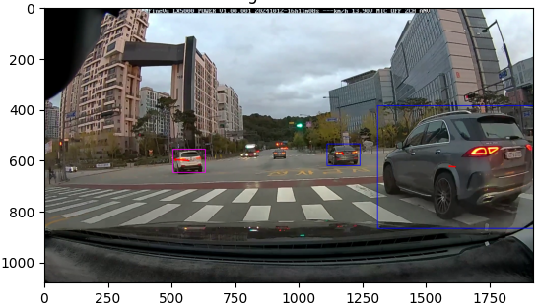
현재 진행 상황
06
옵티컬 플로우 기반 방향 예측 알고리즘
빨간색: 반대 방향으로 이동
초록색: 정차 중
보라색: 다른 방향으로 이동 중인 차량 (직진 or 좌우 회전)
노란색: 사용자에게 접근하는 차량 (끼어드는 차량)
파란색: 같은 방향으로 이동

Slide 11
감사합니다

